Slide 1
SmartThings의 SmartApp을 위한 페이지 구조 시각화 도구
Visualization tool for page structure of SmartThings Applications
Sookmyung Women's University
Software Language Lab
Bak Nayeon

Slide 2
Content
연구 개요
SmartThings 소개
시각화 도구(Visualization tool) 개발
향후 연구

Slide 3
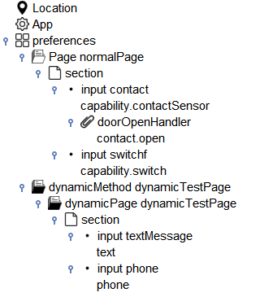

연구 개요
SmartApp의 페이지 구조 시각화 도구 개발
효과적인 SmartApp 개발을 지원하는 도구
시각화
SmartApp

Slide 4

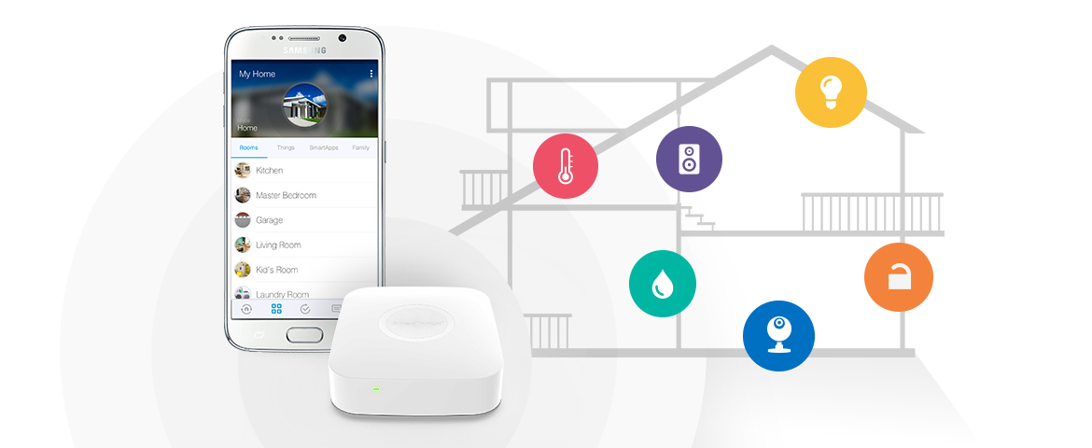
SmartThings 소개
SmartDevice와 SmartApp을 관리, 개발하는 개방형 사물인터넷 플랫폼
스마트싱스에 SmartApp을 등록하면 연결된 SmartDevice로 서비스를 제공한다.

Slide 5
SmartThings 소개
개방형 사물인터넷 플랫폼.
Smart Devices
Smart App
사용자에게 서비스를 제공
센서를 통해 이벤트를 인식
SmartDevices의 기능을 이용하여 자동화 서비스를 제공하는 앱
SmartThings Hub
스마트싱스와 SmartDevice를 연결

Slide 6
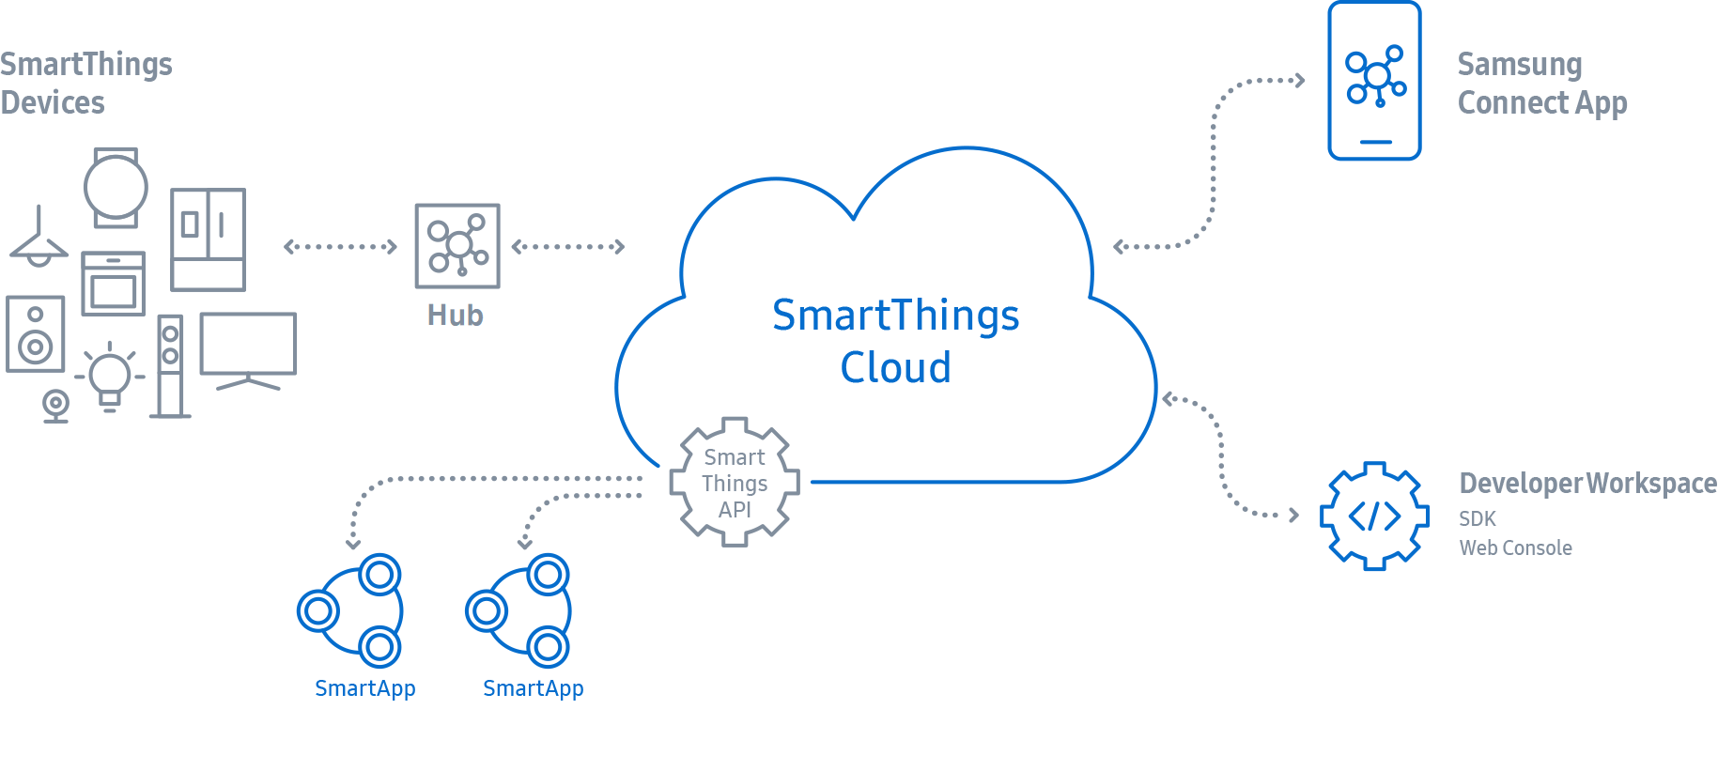
SmartThings 구조

Slide 7
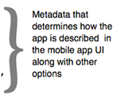
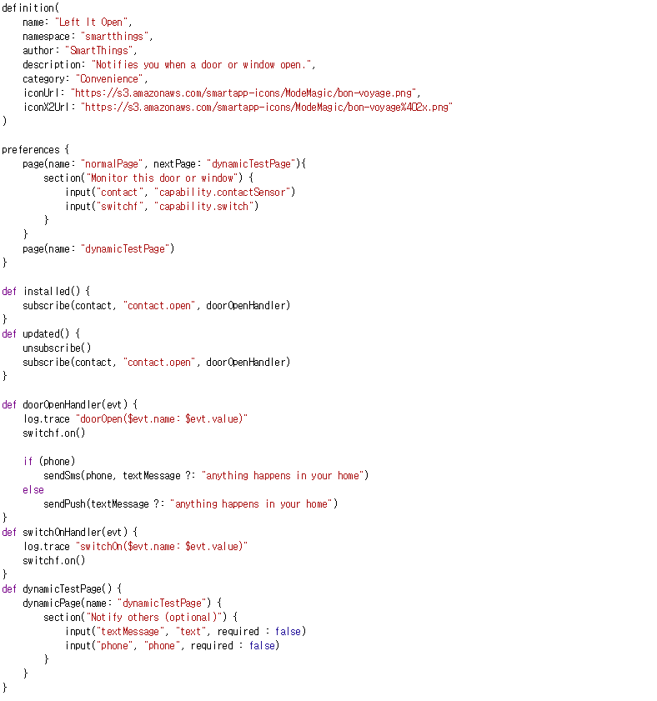
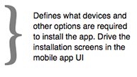





SmartApp 예제 : Left it open
Definition
Preferences
Predefined Callbacks
Event Handlers

Slide 8
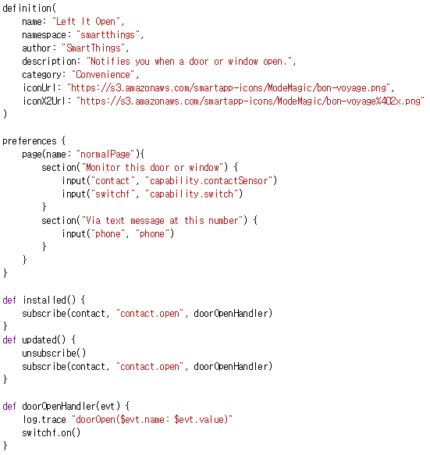
SmartApp
Definition
어플리케이션을 식별하고 설명하는 여러 정보(아이콘, 이름)를 기술하는 부분

Slide 9
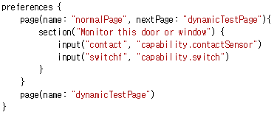
SmartApp
Preferences
자동화 서비스를 제공하기 위해 필요한 input 디바이스의 기능과 여러 정보들을 정의
page, section, input등으로 구성

Slide 10
Preferences
page
한 개의 page가 한 개의 화면을 정의
종류 : normal page, dynamic page
section
input 등 SmartApp의 입력 요소들로 구성
사용자의 직관적인 SmartApp 설정을 지원
input
input의 이름과 디바이스의 기능을 지정
특정 디바이스나 변수를 정의

Slide 11
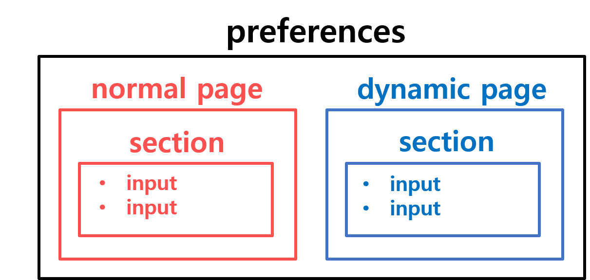
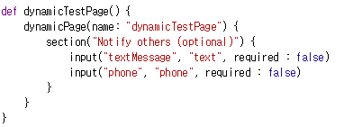
Preferences
normal page vs dynamic page

Slide 12
SmartApp
Predefined Callbacks
어플리케이션의 설치, 갱신, 삭제를 지원하는 함수 호출

Slide 13
Predefined Callbacks
subscribe
특정 디바이스의 어떤 이벤트가 일어 났을 때 명시된 이벤트 핸들러 함수 호출
input device
device의 기능
이벤트 핸들러 함수

Slide 14
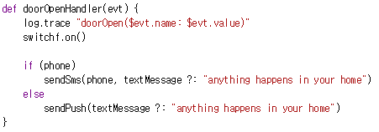
SmartApp
Event Handlers
어플리케이션을 구성하는데 필요한 이벤트 핸들러 함수 정의
dynamic page를 정의하는 함수 정의
관련된 다른 함수 정의

Slide 15
시각화 도구 개발
시각화 도구의 기능
SmartApp의 페이지 구조를 트리의 형태로 시각화 한다.
SmartApp의 subscribe함수의 오류를 검출한다.
시각화 도구의 모델
시각화 도구의 시스템 구조
구현 결과

Slide 16
시각화 도구 모델
모델
preferences
normal page
section
input ”contact”
input ”switchf”
capability.contactSensor
doorOpenHandler
capability.switch
dynamic page
section
input “textMessage”
text
input “phone”
phone
contact.open

Slide 17
시각화 도구 구조
시스템 구조
Parsing
AST
Collecting data
visualization
자료 수집 모듈
SmartApp의 AST를 순회하며 시각화에 필요한 자료 수집
시각화 모듈
수집 한 자료를 기반으로 SmartApp의 페이지 구조를 트리의 형태로 시각화

Slide 18


자료 수집 모듈
첫번째 순회(traverse)
preference의 정보와 subscribe함수들의 정보를 수집
dynamic page의 존재 여부를 확인
preference
subscribe
…
…
SmartApp
code
SmartApp
AST

Slide 19
자료 수집 모듈
두번째 순회(traverse)
dynamicPage 존재한다면 두번째 순회 시작
dynamicPage의 정보와 관련 정보를 수집
preference
subscribe
…
…
SmartApp
code
SmartApp
AST
dynamic page

Slide 20
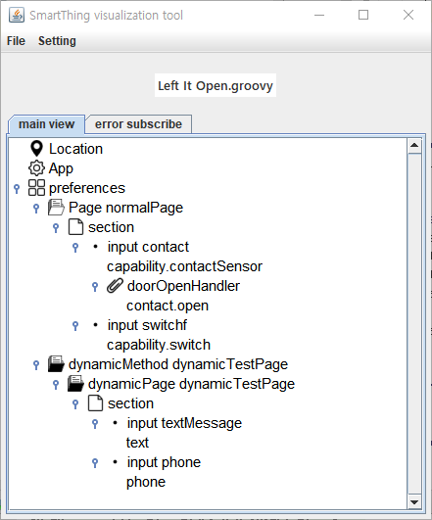
시각화 모듈
Information
preference
subscribe
dynamicPage

Slide 21
구현 결과 : 시각화 도구

Slide 22
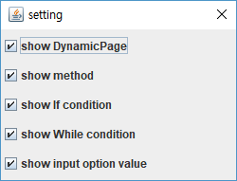
구현 결과 : 환경 설정
시각화 도구 환경 설정

Slide 23
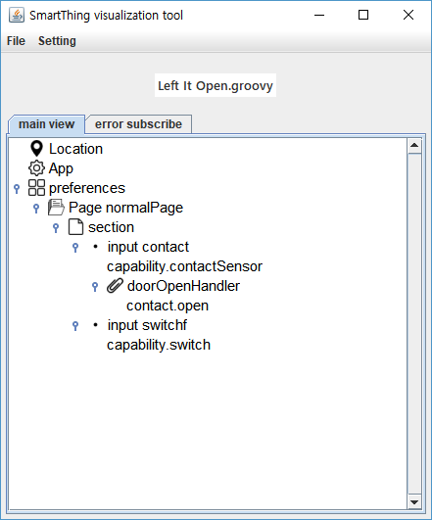
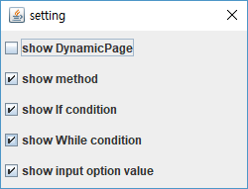
구현 결과 : 환경 설정
dynamic page를 나타내지 않음

Slide 24
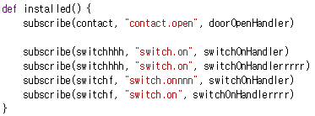
구현 결과 : 오류 검출
subscribe 오류 검출
정의되지 않은 input
지원되지않은 capability
정의되지 않은 handler
정상
에러

Slide 25
구현 결과 : 오류 검출
subscribe 오류 검출
정의되지 않은 input
지원되지않은 capability
정의되지 않은 handler
①
①③
②
③

Slide 26
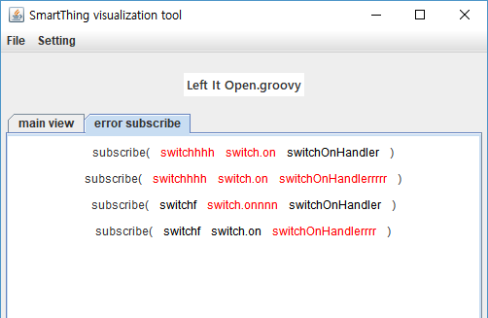
구현 결과 :오류 검출
subscribe 오류 검출
①
①③
②
③

Slide 27
향후 연구
오류 검출
dynamic page 정의
Conflict 검출
SmartApp의 등록된 SmartDevice사이에 일어날 수 있는 Semantic Conflict
Automated Code Generation
일반 사용자도 쉽게 SmartApp을 개발할 수 있는 도구 연구

Slide 28
QnA
Sookmyung Women's University
Software Language Lab
Bak Nayeon

Slide 29
Thanks for listening :D
Sookmyung Women's University
Software Language Lab
Bak Nayeon

